Slide 1
Makine Öğrenmesi
8. hafta
  Haritalama Kavramı
  Çapsal Tabanlı Fonksiyon (RBF)
  RBF Ağları

Slide 2
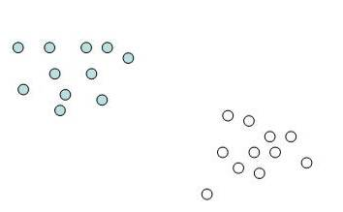
Haritalama
Sınıflandırma için olası en iyi durum, iki ayrı sınıfa ait veri noktalarının doğrusal olarak ayrılabilmesi durumudur. Fakat gerçek veri kümelerinde bu her zaman mümkün olmayabilir.

Slide 3
Haritalama
Önerilen makine öğrenmesi yöntemlerinin hepsi doğrusal sınıflandırmadan yola çıkarak geliştirildiği için doğrusal olmayan veri için çözüm bulamazlar. Örnekleri kendi uzaylarında çözmek yerine veri, sınıfların doğrusal olarak ayrılabileceği yeni bir üst uzaya taşınarak çözülür. Bu işleme haritalama (mapping) adı verilir.

Slide 4
Haritalama
Genellikle bir Φ fonksiyonu doğrusal olarak ayrılamayan x özellik değerlerini doğrusal olarak ayrılabilir şekle getirir.
Φ: x → Φ(x)

Slide 5
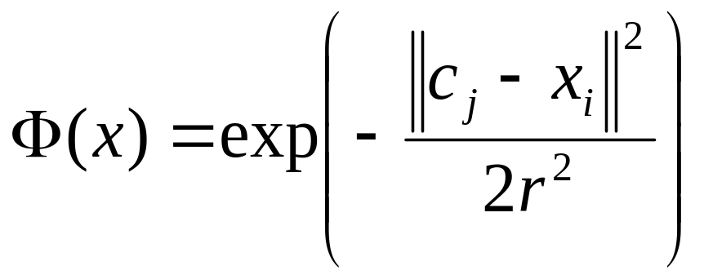
RBF ile Haritalama
Φ fonksiyonu RBF (Radial Basis Function) tabanlı ise veriyi temsil ettiği düşünülen merkez noktalar (c_{j}) ile veri noktaları (x_{i}) arasındaki uzaklığın eksponansiyel etkisi hesaplanır.

Slide 6
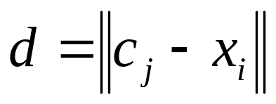
RBF Ağları
Gizli katmandaki nöronlar, girişten ağırlıksız olarak gelen veri noktası x_{i} ile nöronda saklı prototip c_{j} arasındaki vektörel uzaklığı genellikle Öklit ölçütünü kullanarak hesaplar.
Daha sonra bu uzaklığı çapsal tabanlı fonksiyon ile değerlendirirler.

Slide 7
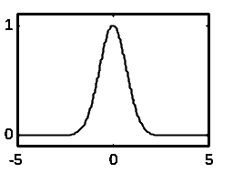



RBF Ağları
En sık kullanılan çapsal tabanlı fonksiyon denklemi ve uzaklık-fonksiyon çıktısı grafiksel ilişkisi aşağıda gösterilmiştir.
r değeri prototipin çapını ifade eder.

Slide 8
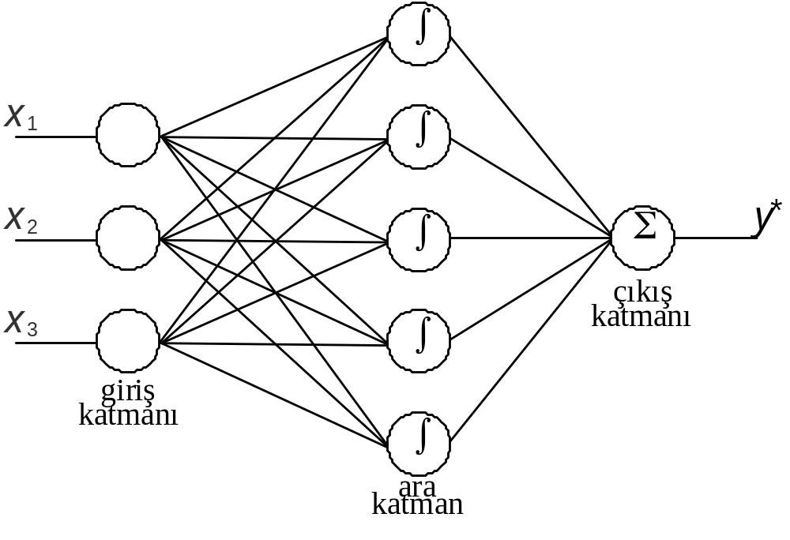
RBF Ağlarında Mimari

Slide 9
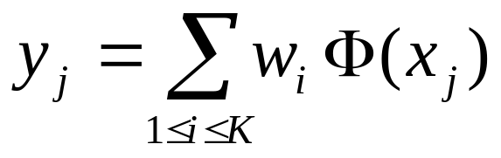
RBF Ağlarında Tahmin
Hedef sınıfı temsil eden y değeri, girişi temsil eden x değerleri üzerinden aşağıdaki denklemle hesaplanır.
K değeri gizli katmandaki nöron sayısıdır.

Slide 10
RBF Ağlarının Yapısı
Gizli ve çıkış katmanlarında kullanılan nöron modelleri şekillerde gösterilmektedir.
Gizli katman nöronu Çıkış katmanı nöronu
x₁
f₁
w₁
d
f₁
w₂
Σ
y
x₂
|c-x|
Φ
f₂
b
x_{n}
f_{K}
w_{K}
+1

Slide 11
RBF Ağlarının Özellikleri
Çapsal tabanlı fonksiyon (RBF) ağları eğiticili öğrenme yapan ileri beslemeli ağlardır.
Genel olarak her biri RBF fonksiyonu içeren nöronlardan oluşan tek gizli katman kullanılır.
Eğitimleri geri-yayılıma benzer olsa da MLP ağlarından daha hızlı eğitilirler.
Çapsal tabanlı fonksiyonlar sayesinde durağan olmayan girişlere sahip problemler-den daha az etkilenir.

Slide 12
RBF Ağlarında Eğitim
Bir RBF ağında bilinmeyen ve eğitim ile öğrenilmesi gereken dört önemli parametre vardır:
  Gizli katmandaki nöron sayısı
  Her nöronun prototip koordinatı
  Her nöronun prototip çapı
  Çıkış ağırlıkları

Slide 13
RBF Ağlarında Eğitim
Önerilen yöntemlerin çoğunda gizli katmandaki nöron sayısının deneyerek araştırılması gereken bir değişken olduğu belirtilmiştir. Çıkış ağırlıkları doğrusal bir denklemin bileşenleri olduğu için çözümü kolay ve de nöron çıkışlarına bağlıdır. Dolayısıyla eğitimde en önemli nokta nöronlardaki prototiplerin konum ve çap değerlerini bilmeye dayanmaktadır.

Slide 14
RBF Ağlarında Eğitim
Nöronlarda bulunan prototip konum bilgisi daha önce bahsedilen danışmansız öğrenme yöntem-leriyle (K-means gibi) bulunabilir.
  Danışmanlı ve danışmansız iki farklı eğitimin paralel çalışması sayesinde eğitim hızlı da olabilir.
  Danışmansız öğrenme destekli sınıflayıcılar-da sınıflandırma doğruluğu her zaman tam danışmanlı öğrenme yöntemlerine göre daha düşüktür.

Slide 15
RBF Ağlarında Eğitim
Diğer bir öneri de veri kümesi içerisinden rasgele seçilen örneklerin prototip olarak kullanılması ve konum bilgilerinin (sabit tutulması) güncellenmemesidir. Bu durumda çap (varyans) bilgilerinin bilinmesi ve seçilecek örneklerin veri uzayında her bölgeyi iyi temsil etmesi gerekir.

Slide 16
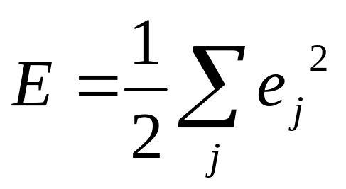
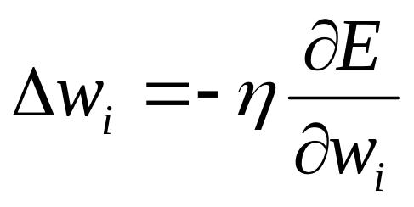
RBF Ağlarında Eğitim
RBF ağ yapısı incelendiğinde MLP ağ modeliyle bazı benzerlikler fark edilir. Özellikle çıkış katmanındaki doğrusal yapıdaki benzerlik sayesinde RBF ağının eğitiminde geriyayılım algoritmasından yararlanılabilir.

Slide 17
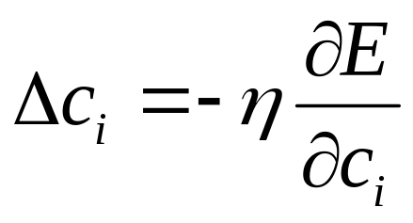
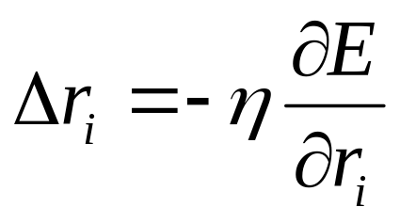
RBF Ağlarında Eğitim
Geriyayılım eğitimiyle çıkış ağırlıkları güncel-lenir ve gizli katmanda bulunan nöronlardaki fonksiyon çıkışlarındaki güncelleme miktarları öngörülebilir. Bu da dolaylı olarak prototip koordinatları ve prototip çap değerlerinin güncellenmesinde kullanılabilir.

Slide 18
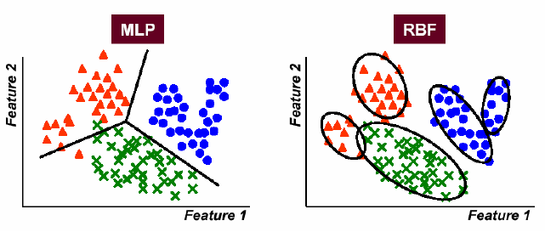
RBF Ağıyla Sınıflandırma

Slide 19
ÖDEV
Doğrusal olarak ayrılamayan 2 boyutlu yapay bir veri kümesi için aşağıdaki haritalama fonksi-yonlarının arkasından doğrusal regresyonla sı-nıflandırma yaparak başarıları karşılaştırınız.
  Sigmoid
  Hiperbolik Tanjant
  RBF
  3. dereceden bir polinom

